Slide 1
EVOLUTIELEER
van een INVENTARIS

Slide 2
KENNISMAKING 2008
INVENTARIS SINT ANTONIUS VAN PADUA
PRIMITIEF OPGESTELD IN EEN EXCEL FILE
MET PER OBJECT HET AANTAL + EEN KLEINE OMSCHRIJVING EN SITUERING IN GEBOUW

Slide 3
1 | hoofdaltaar | marmer met inscripties in latijn, vergulde versieringen | achteraan | hoogkoor
1 | tabernakel | dubbele deur in koper | op hoofdaltaar | hoogkoor
1 | ciborie | verguld zilver (kuip zilver) | in tabernakel | hoogkoor
1 | sacramentstroon | in koper | in tabernakel | hoogkoor
6 | kandelaar | in koper met leeuwen onderaan als pootjes | op hoofdaltaar | hoogkoor
1 | lezenaar | in koper met lvoetjes ; 41x43 cm | op hoofdaltaar | hoogkoor
1 | altaarmissaal | in latijn uitgesteld op lezenaar (1926) | op hoofdaltaar | hoogkoor
1 | kruis | in koper ; H 80 cm | op tabernakel | hoogkoor
1 | draperie | in rode stof met ringen aan koperen staaf | achter hoofdaltaar | hoogkoor
1 | zitzetel | met armleuningen in eik met ingebeitelde lelies (neogotisch snijwerk) | voor hoofdaltaar | hoogkoor
4 | bidstoel | in eik met rood fluwelen kussens (neogotisch snijwerk) | voor hoofdaltaar | hoogkoor
3 | krukjes | in eik met rood fluwelen kussens | voor hoofdaltaar | hoogkoor
1 | kandelaar | voor paarskaars ; H 1.12 m met engelenmotief | midden | hoogkoor
1 | doopvont | arduinen voet, koperen halfsferisch deksel in koper | midden | hoogkoor
1 | luchter | in rood en geel koper met ingewerkte godslamp | plafond | hoogkoor
1 | communiebank | in 2 delen - houtsnijwerk met bijbeltaferelen | midden | hoogkoor
1 | triomfkruis | houten kruis - beeld in plaaster | boven communiebank | hoogkoor
1 | kruisbeeld | met ontbrekende armen - in plaaster | muur | hoogkoor
1 | sacristiebel | in smeedijzer met drakenkoppen | deur sacristie | hoogkoor
1 | podium | bedekt met rood tapijt |  | middenbeuk
1 | altaartafel | moderne stijl met ingewerkte altaarsteen (13.06.1900) | op podium | middenbeuk
1 | kruisbeeld | koper 20x50 cm - liggend model | op altaartafel | middenbeuk

Slide 4
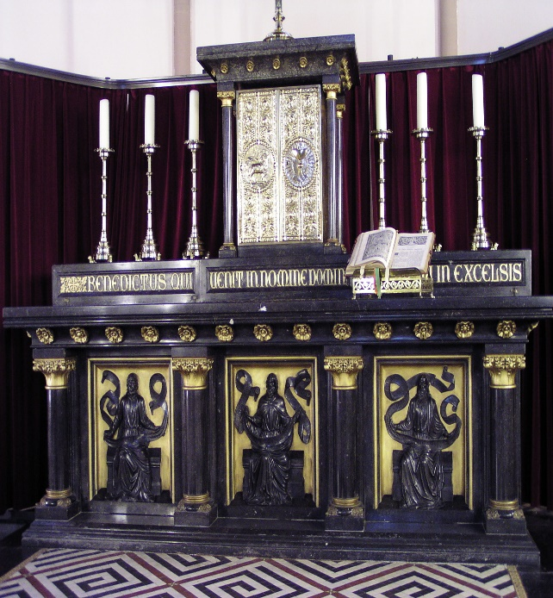
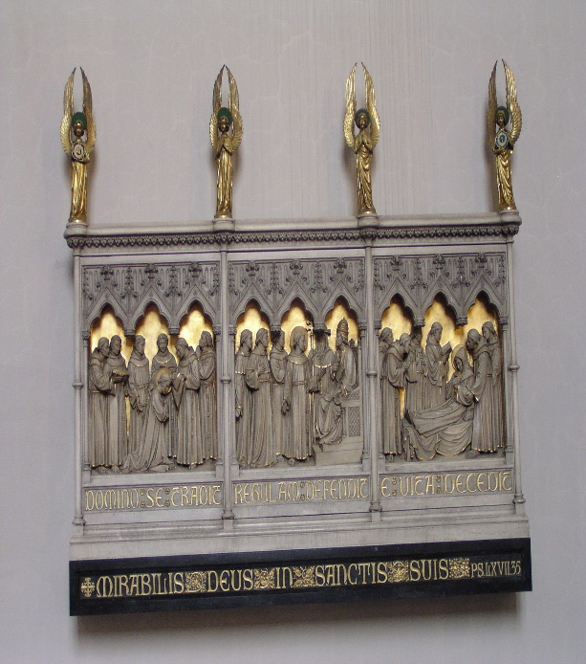
AANGEVULD MET FOTOMATERIAAL / DESKUNDIGE UITLEG
DOOR LIVIA SNAUWAERT

Slide 5
 | Altaar | Hoofdaltaar in gedeeltelijk vergulde gepolijste en gezoete arduin, altaartafel met engelen met banderol; kaarsenbank met opschrift "Benedictus qui venitum in nomine Domini hosanna excelsis"; tabernakel met koperen deuren met Lam Gods en hostiedragende Kelk in medaillon, expositietroon met vier zuilen, ontwerp: P. Gildemyn, uitvoering: De Samblancx (Brussel), 1937; ca. 1930 | POV LS.2006.12.117.14173, POV LS.2006.12.117.14174 | Inv. 1983 nrs. 147 en 260-261, inv. 2005 nrs. 1-2
 | Altaar | Zijaltaar zuid, altaartafel in arduin met vier zuiltjes met knopkapiteel, natuurstenen retabel met leven H. Antonius van Padua, bekroond door vier vergulde engelen, waarvan twee met schildje, Remi Rooms (Gent), ca. 1930 | POV LS.2006.12.117.14175, POV LS.2006.12.117.14176 | Inv. 1983 nrs. 221-225, inv. 2005 nr. 37, onderdelen altaartafel gebruikt als sokkel voor pietà, inv. 2005 nr. 52
 | Altaar | Dienstaltaar, eikenhout, smeedijzeren beslag, neo-Vlaamse renaissance, 20ste eeuw |  | Inv. 1983 nr. 180, inv. 2005 nr. 129
 | Koorstoel (2) en zetel | Eikenhout en rood fluweel, schaarvormige poten met rozet op de knoop, klauwpoten, neogotisch | POV LS.2006.12.117.14177, POV LS.2006.12.117.14178 | Inv. 1983 nrs. 172-175, inv. 2005 nrs. 10 en 42, één stoel in herstelling bij Arte-Grossé (Brugge)
 | Koorstoel (4) | Eikenhout en rood fluweel, schaarvormige poten, twee modellen, neogotisch | POV LS.2006.12.117.14179, POV LS.2006.12.117.14180 | Inv. 1983 nrs. 182-184, inv. 2005 nrs. 40-41
 | Misdienaarskruk (4) | Eikenhout en rood fluweel, schaarvormige poten met rozet op knoop, neogotisch | POV LS.2006.12.117.14181 | Inv. 2005 nr. 12

Slide 6
TOEKOMST VOOR KERKELIJK PATRIMONIUM 2011
CKB GENT STAD
JAN VERMASSEN

Slide 7
Inventariseren patrimonium
Bemiddelen en beveiligen tegen vervreemding
Depot
Basiscollectie voor een nog op te richten museum

Slide 8
2016
Ontmoetingsdag Oost-Vlaamse Kerkbesturen
Uit de kast !
Neem zelf het erfgoed van je kerk onder DE loep…
Gent, 27 oktober 2016

Slide 9
MET EEN REGEN AAN INFORMATIES
OVER HET STAPPENPLAN
WAARDEREN
SELECTEREN
HERBESTEMMEN VAN OBJECTEN
= VEEL TE VEEL VOOR EEN GEWONE MENS/VRIJWILLIGER

Slide 10
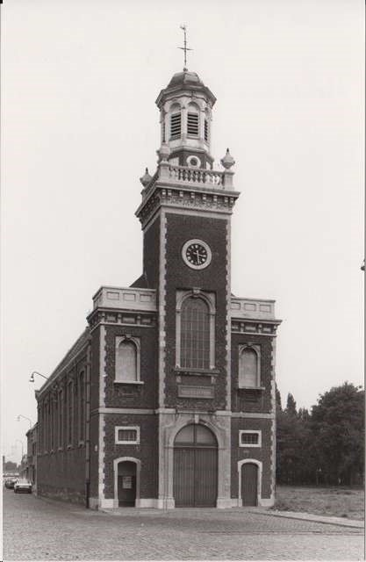
MAAR NOODZAAK DWINGT
EIND 2016 =
INVENTARIS SINT-ANTONIUS-ABT, MEULESTEDE
Inventaris opgesteld op 14 oktober 2016 door
mijnheer Roland Hebbelinck, secretaris,
mevrouw Marieke Coppieters, penningmeester, mevrouw Josiane Vanglabeke, lid,
van de kerkfabriek Sint-Antonius Abt, Meulestede.

Slide 11
INVENTARIS SINT-ANTONIUS-ABT, MEULESTEDE
SAMENWERKING TUSSEN LEDEN VAN DE KERKFABRIEK:
1 PERSOON NAM ALLES UIT DE KASTEN;
2 PERSONEN NOTEERDEN MET ZO VEEL MOGELIJK DETAILS;
1 PERSOON NAM FOTO’S.
ALLE OBJECTEN WERDEN IN EEN BOEKWERK GEGOTEN
Inventaris opgesteld op 14 oktober 2016 door
mijnheer Roland Hebbelinck, secretaris,
mevrouw Marieke Coppieters, penningmeester, mevrouw Josiane Vanglabeke, lid,
van de kerkfabriek Sint-Antonius Abt, Meulestede.

Slide 12
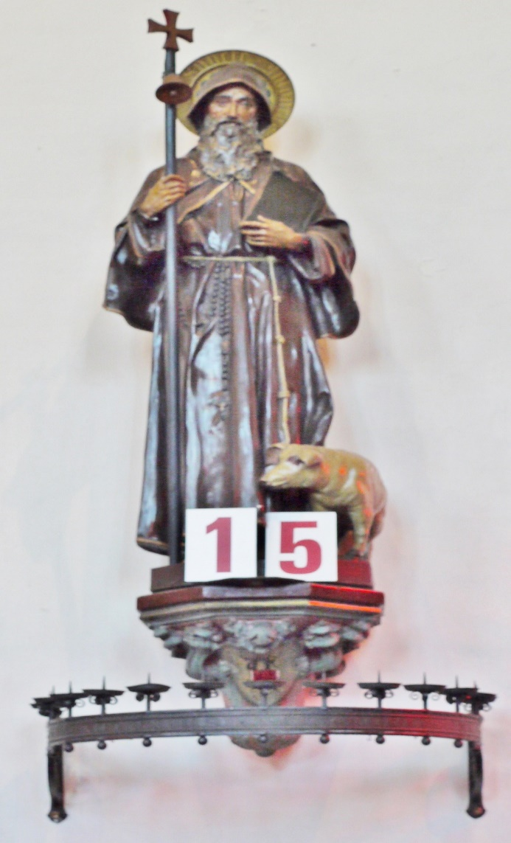
Titel Foto KF Objectnaam Materialen Technieken Stijl Afmetingen Exemplaren Onderdelen Objectcategorie Omschrijving Plaats kerk toestand
Sint-Antonius Abt 15 Beeldhouwwerk : Sint Antonius Abt Gips Gepolychromeerd Neogotiek hoogte : 110-150 cm 1 1 Beeldhouwwerken Heilige Antonius abt op achtzijdige, hangende sokkel met bladwerk en schild met monogram. Antonius abt heeft in zijn linkerhand een boek en in zijn rechterhand een staf met kruis als bekroning. Naast hem staat een varken. Onder het beeld hangt een halfcirkelvormige kaarsenhouder. Schip rechterzijde Redelijk goed

Slide 13
Sint-Antonius-Abt: Pilootproject
EN NU BEGINT HET ECHTE WERK
I.s.m. bert van der veken en annemie van dyck
BEPALEN WIE DOET WAT = SAMENSTELLEN VAN
PROJECTTEAM
WAARDERINGSTEAM

Slide 14
1e samenkomst op 11 december 2017
1.1 Projectteam
Trekker: Roland Hebbelinck
KF: Marieke Coppieters en Josiane Vanglabeke
Trekker Waarderingsteam: Josiane Vanglabeke
Andere: Jo Van Herreweghe en Willem Remue (stad Gent)
1.2 Afbakening
Herbestemming van de kerk / gebruik door vzw Meulestede
1.3 Waarderingsteam
Trekker: Josiane Vanglabeke
KF: Marieke Coppieters
Erfgoedspecialist: Bea Bailleuil
Notes:
Roland

Slide 15
EN WE GAAN VERDER IN HET STAPPENPLAN
NA CONTROLE VAN INVENTARIS + AANVULLING
2. BEPALEN ENSEMBLES = STATUUT OBJECTEN
zoals O.A. nagelvast, stijl, herkomst, enz.
=> GEEFT inzicht in collectie

Slide 16
ENSEMBLES
NAGELVASTE INTERIEURELEMENTEN
ROERENDE OBJECTEN DIE TER PLAATSE BLIJVEN
18DE EEUW ROND DE OPRICHTING KERKGEBOUW
MIDDEN 19DE EEUW – UITBREIDING KERK
VOOR VATICANUM II
NA VATICANUM II

Slide 17
EN WE GAAN VERDER IN HET STAPPENPLAN
3. WAARDEREN
VERSCHILLENDE METHODES - bij voorkeur
Standaardmethode =
Niet elk object individueel => tijdbesparend
VOLGEN VAN DE WAARDERINGSCRITERIA

Slide 18
WAARDERINGSCRITERIA
Alle ensembles worden getoetst aan alle waarden van het Stappenplan. Per ensemble één Exceldocument
+ BEPALING VAN WEGING / ARGUMENTATIE / VOORBEELDEN
UITSCHIETERS / ONTWIKKELINGSPOTENTIEEL / MOGELIJKHEDEN
KWALITEITEN | HISTORISCHE WAARDEN
SOCIALE WAARDEN | GEBRUIK

Slide 19
WAARDERINGSCRITERIA
Kwaliteiten | Historische waarden | Sociale waarden | Gebruikswaarden
conditie | algemeen historisch | identiteitswaarde | kerkelijke
ensemble | kerkhistorisch | religieuze en spirituele waarde | economische
herkomst | historisch-artistiek | educatieve waarde
zeldzaamheid | nijverheid historisch | belevingswaarde
representativiteit | onderzoekswaarde

Slide 20
NAGELVASTE INTERIEURELEMENTEN
KWALITEITEN
Waarderings-criteria (1) | Weging (2) |  |  |  | Argumentatie voor de waardering (3) | Voorbeeld- elementen (4) | Uitschieters (5) | Ontwikkel-potentieel (6) | Ontwikkelmogelijkheden (7)
 | HOOG | GEMIDDELD | LAAG | GEEN
Conditie | X goed | q redelijk | q matig | q slecht | Algemeen goed staat, met uitzondering van een aantal objecten (sommige is de toestand ook niet gekend door inspectie Monumentenwacht) |  | biechtstoel (0006) slechte staat Pieta (muurschildering) nummer 0017 | Conservatiebehandeling schade beoordelen | na te kijken: houtimitatieschildering vochtschade: muurschildering eigenaar stad Gent
Ensemble | x |  |  |  | zeker stijleenheid tussen bepaalde objecten meestal vrij grote objecten die de kerkruimte definieren van de meeste objecten kan je zeggen dat het verwijderen ervan een serieuze impact heeft op de ruimte | hoofdaltaar, glasramen, preekstoel, biechtstoel, orgel, doopvont etc… | Pieta wijkt af in het ensemble | geen | geen
Herkomst |  | x |  |  | sommige afkomstig uit Sint-Catharinakapel schenkers voor glasramen (oorspronkelijk en restauratie) preekstoel (verhaal ivm pastoor Bracq) | hoofdaltaar, glasramen | Orgel: zeer goed gedocumenteerd (ook na restauratie) | Archiefonderzoek | vervaardiging glasramen? Aletta Rambaut?
Zeldzaamheid |  |  | x |  | het ensemble is niet uniek in Gent, maar heeft zeker zijn betekenis voor Meulestede | zijaltaar op etage (verdieping) | Van Peteghem-orgel (kleinschalig orgel met 1 klavier, beschermd) | geen | geen
Representativiteit |  |  | x |  | Doorsnee voorbeeld voor een 18de-eeuwse kerk met de courante schenkingen, hergebruik uit oudere kerk/kapel (oorspronkelijk bijkerk) etc | hoofdaltaar uit catharinakapel, glasramen | orgel is representatief voor het werk van Van Peteghem | geen | geen

Slide 21
NAGELVASTE INTERIEURELEMENTEN
HISTORISCHE WAARDEN
Waarderings-criteria (1) | Weging (2) |  |  |  | Argumentatie voor de waardering (3) | Voorbeeld- elementen (4) | Uitschieters (5) | Ontwikkel-potentieel (6) | Ontwikkelmogelijkheden (7)
 | HOOG | GEMIDDELD | LAAG | GEEN
Algemeen historische waarde |  |  |  | x | geen van de objecten heeft een band met een belangrijke historische figuur of gebeurtenis. |  | geen | geen | geen
Kerkhistorische waarde |  |  | x |  | vooral als illustratie van vroegere religieuze gebruiken | preekstoel, biechtstoel, altaar | Zijaltaar (vroegere hoofdaltaar) | geen | geen
Historisch-artistieke waarde |  |  | x |  | geen uitschieters qua stijl of vernieuwendheid |  | orgel: uitschieter naar boven (Van Peteghem) | geen | geen
Nijverheids-historische waarde |  |  | x |  | goed en degelijk gemaakt en gebruikte materialen, geen uitschieters |  | geen | geen | geen
Onderzoekswaarde |  |  |  | x | geen potentieel voor verder onderzoek het meeste is al gebeurd.

Slide 22
NAGELVASTE INTERIEURELEMENTEN
SOCIALE WAARDEN
Waarderings-criteria (1) | Weging (2) |  |  |  | Argumentatie voor de waardering (3) | Voorbeeld- elementen (4) | Uitschieters (5) | Ontwikkel-potentieel (6) | Ontwikkelmogelijkheden (7)
 | HOOG | GEMIDDELD | LAAG | GEEN
Identiteitswaarde |  | x |  |  | bepaald zeer sterk de ruimte, zorgt voor verbondenheid klokken blijven luiden | preekstoel, altaar, biechtstoel, glasramen, doopvont, orgel, klokken | (ingemaakte) kasten naar beneden. | geen | geen
Religieuze en spirituele waarde |  |  |  | x | niet in dit ensemble | geen | geen | geen | geen
Educatieve waarde |  |  |  | x | niet in dit ensemble | geen | geen | geen | geen
Belevingswaarde |  | x |  |  | kerkruimte: vragen voor foto's, filmopname 'Gevoel voor Tumor' bij de doopvont met glasraam erbij voor sacristie bepalen de kasten mogelijk wel de beleving (kasten zijn eigen aan een sacristie) | hoofdaltaar, biechtstoel, preekstoel, orgel | mooi geheel (uitschieter) = doopvont + glasraam minder bepalend: grot, wijwatervaten, ingebouwde kast (285) | geen | geen

Slide 23
NAGELVASTE INTERIEURELEMENTEN
GEBRUIK
Waarderings-criteria (1) | Weging (2) |  |  |  | Argumentatie voor de waardering (3) | Voorbeeld- elementen (4) | Uitschieters (5) | Ontwikkel-potentieel (6) | Ontwikkelmogelijkheden (7)
 | HOOG | GEMIDDELD | LAAG | GEEN
Kerkelijke gebruikswaarde |  |  |  | x | geen kerkelijke gebruikswaarde |  |  | geen | geen
Economische gebruikswaarde |  |  | x |  | weinig tot geen courante opbrengsten |  | orgel (concerten)

Slide 24
EN WE GAAN VERDER IN HET STAPPENPLAN
SAMENVATTINGEN
PER ENSEMBLE
VAN DE WAARDERINGSCRITERIA

Slide 25
SAMENVATTINGEN PER ENSEMBLE VAN DE WAARDERINGSCRITERIA
ENSEMBLE 3: OPRICHTING KERK (midden 18de eeuw)
WAT?
Dit ensemble bestaat uit een aantal objecten die op basis van hun datering en/of inscriptie aan de periode van de oprichting van het huidige kerkgebouw kunnen gelinkt worden. Het gaat hoofdzakelijk om liturgisch vaatwerk (stralenmonstrans, ciborie, kelk, ampullenstel, pyxis en collecteschalen), maar ook om (een deel van) de sacristiekasten, de kruisweg , twee reliekosculatoria en een groen en een rood parament (religieus textiel).

Slide 26
SAMENVATTINGEN PER ENSEMBLE VAN DE WAARDERINGSCRITERIA
ENSEMBLE 3: OPRICHTING KERK (midden 18de eeuw)
KWALITEITEN
Al deze oude objecten zijn in vrijwel perfecte staat, sacristiekasten (geen achterkant) nog eens bekijken. Zeer grote herkomstwaarde omdat er veel bekend is over de vervaardiger, schenker enz. Minder i.v.m. textiel waar weinig over geweten is.
Kruisweg wordt heel hoog ingeschat omwille van gerestaureerde (perfecte) staat, relieken in elk van de kruisbekroningen, stilistische samenhang tussen schilderij en lijst en gebouw. Belangrijk is hiervoor een kerkelijke herbestemming te zoeken waar de kruisweg tot zijn recht komt.

Slide 27
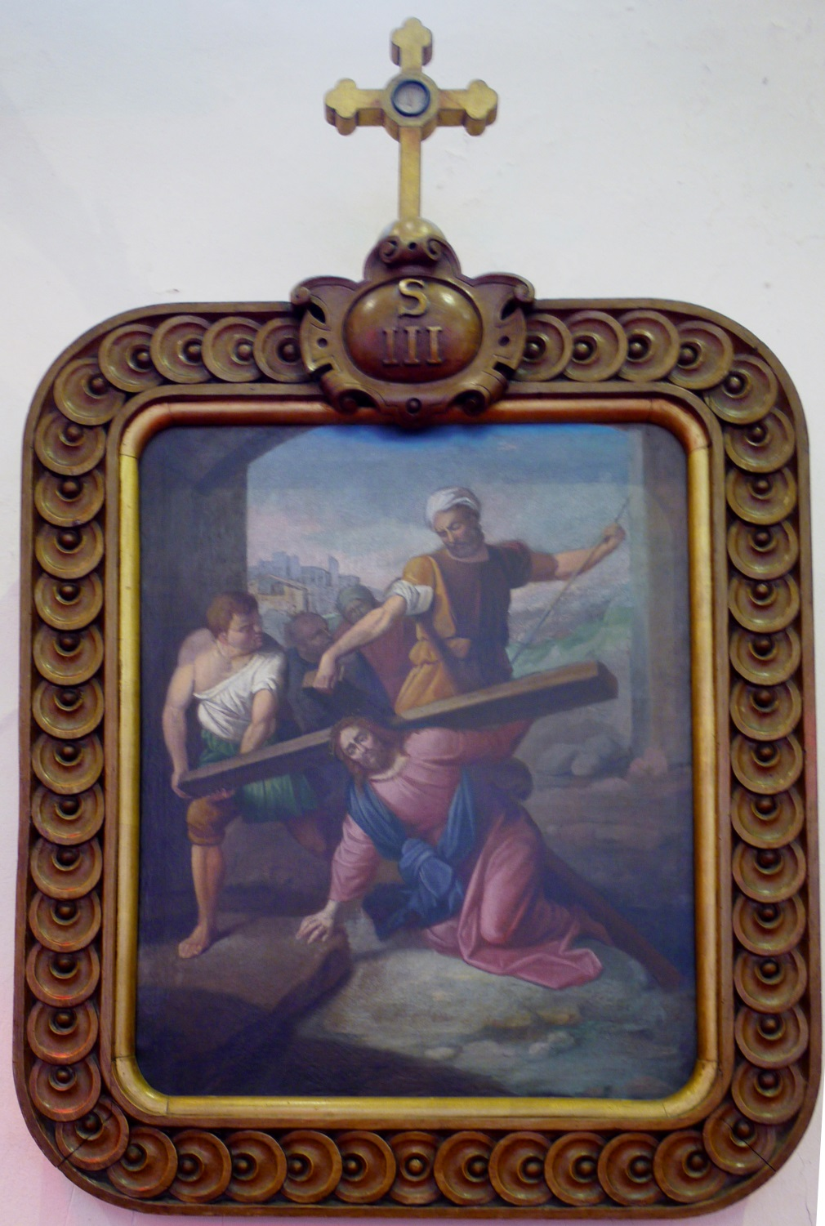

Slide 28
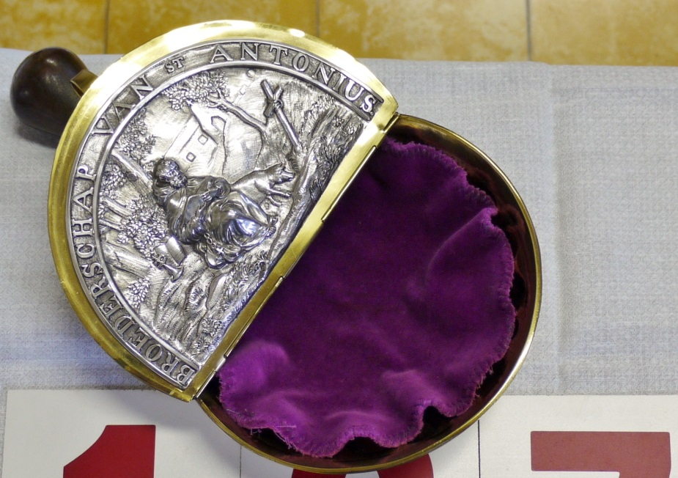
SAMENVATTINGEN PER ENSEMBLE VAN DE WAARDERINGSCRITERIA
ENSEMBLE 3: OPRICHTING KERK (midden 18de eeuw)
HISTORISCHE WAARDEN
Kerkhistorisch zeer hoog i.v.m. de oprichting van kerk en kennis van de voorganger (Capelle) bij reliekhouders, ampullen, ciborie, kelk, pyxis en verwijzing naar patroonheilige op collecteschaal

Slide 29
SAMENVATTINGEN PER ENSEMBLE VAN DE WAARDERINGSCRITERIA
ENSEMBLE 3: OPRICHTING KERK (midden 18de eeuw)
SOCIALE WAARDEN
Beeldbepalende waarde van kruisweg in de kerkruimte. Kon/mocht niet blijven. Kerk in bijpassende stijl nodig bij herbestemming.
De rest van de objecten heeft weinig sociale waarden.
GEBRUIKSWAARDEN
Sommige objecten met een hogere kerkelijke gebruikswaarde dan andere.
SAMENGEVAT
Omwille van de herkomst, parochiegeschiedenis is dit ensemble zeer belangrijk voor de Sint-Antonius Abtkerk (=kerncollectie).

Slide 30
EN WE GAAN VERDER IN HET STAPPENPLAN
NA SAMENVATTINGEN
PER ENSEMBLE VAN DE WAARDERINGSCRITERIA
PER OBJECT VAN ELK ENSEMBLE
DE CATEGORIE VOOR HERBESTEMMING BEPALEN =

Slide 31
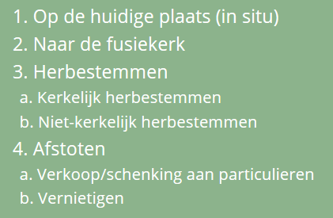
EN WE GAAN VERDER IN HET STAPPENPLAN
4. SELECTEREN
Op basis van de waardering bepalen wat bewaren of … niet bewaren
5. HERBESTEMMEN

Slide 32
 | blijft ter plaatse in het gebouw aanwezig, zolang mogelijk, ook bij herbestemming van het gebouw. Bij sloop van het gebouw wordt dit advies herbekeken. (o.w.v. belang band gebouw)
 | verhuist naar de nieuwe fusiekerk
 | wordt overgedragen aan de nieuwe fusiekerk, maar moet wegens plaatsgebrek elders (tijdelijk) opslagen worden
 | blijft in de gemeenschap, in een voor hen toegankelijke omgeving, zoals een ander openbaar gebouw, parochiezaal, school, rusthuis … (o.w.v. belang band gemeenschap)
 | gaat naar een archief, museum of andere erfgoedinstelling (o.w.v. belang historische waarden en kwalit.)
 | Herbestemming in andere kerken (binnen- en buitenland, missies) is een zinvolle optie. (o.w.v. de duidelijke kerkelijke gebruikswaarde)
 | Afstoting: over dit element kan vrij beschikt worden: verkoop, schenking aan particulieren, gebruik als rekwisiet of educatief materiaal. (o.w.v. het onbestaande of geringe belang voor gemeenschap, belang van de band gebouw en belang van de historische waarden).
 | Vernietigen is enige optie (omwille van slechte conditie, te gevoelig karakter en ontbreken van sociale, historische of gebruikswaarden). Vernietigen is enige optie (omwille van slechte conditie, te gevoelig karakter en ontbreken van sociale, historische of gebruikswaarden).
 | onduidelijk, verder onderzoek nodig. Zolang moet het bewaard worden / blijven

Slide 33
EN WE GAAN VERDER IN HET STAPPENPLAN
6. AFRONDEN en UITVOERING
=> Heeft tijd nodig net zoals het herbestemmen
OPMAAK VAN DOCUMENTEN
- ATTEST VAN IN BEWARING GEVING ROEREND GOED
ATTEST VAN OVERDRACHT ROEREND GOED OM NIET
ATTEST VAN VERVREEMDING ROEREND GOED

Slide 34
Notes:
Bert

Slide 35
INVENTARIS SINT-MACHARIUS GENT
mei 2018
DIRK KETELAERE, voorzitter kerkfabriek Sint-Macharius
JOSIANE VANGLABEKE, PENNINGMEESTER kerkfabriek Sint-Macharius
MEI 2018
OPGEMAAKT DOOR DIRK KETELAERE, VOORZITTER KERKFABRIEK ST.- MACHARIUS JOSIANE VANGLABEKE, PENNINGMEESTER KERKFABRIEK ST.-MACHARIUS

Slide 36
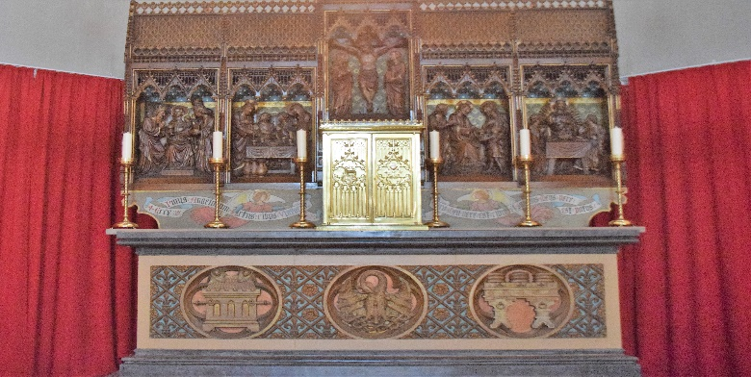
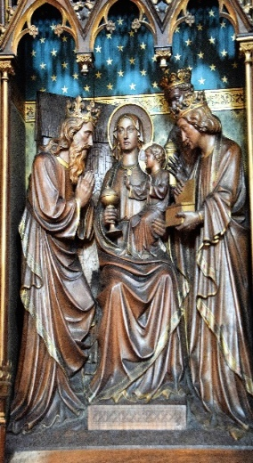
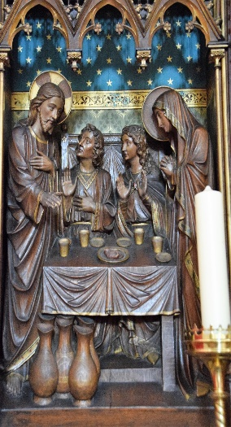
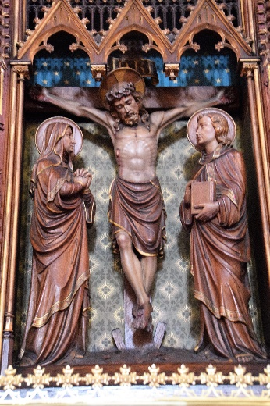
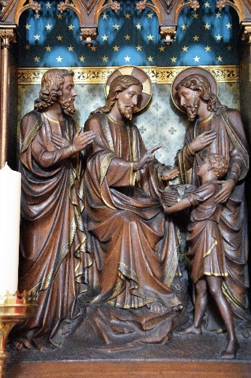
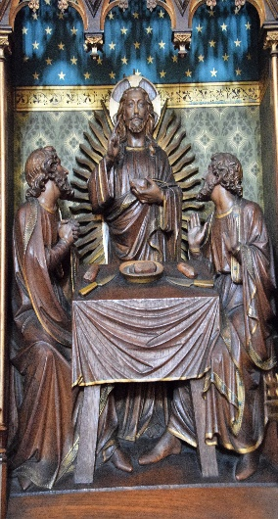
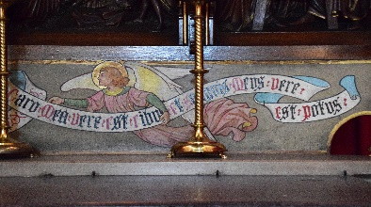
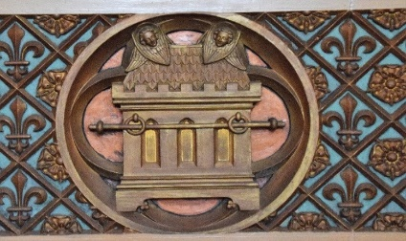
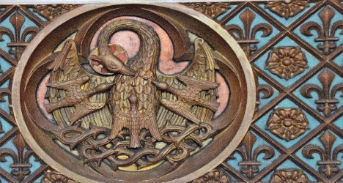
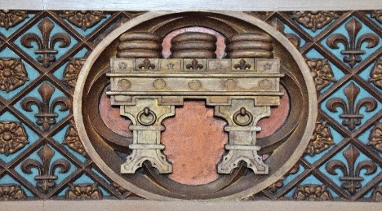

Slide 37
Titel Inventarisnr Bewaarplaats Huidige Standplaats Toestand Objectnaam Materialen Technieken Stijl Afmetingen Plaats vervaardiging Vervaardiger Exemplaren Onderdelen Objectcategorie
Hoofdaltaar MAC2018001 Gent, St.-Macharius Apsis Goed Altaren hout (retabel), steen (altaartafel en voet) metaal verkoperd gebeeldhouwd , gepolychromeerd, gesteenhouwd, verguld, geschilderd Neogotiek retabel: L:333cm,H: 233cm, Br: 29cm ; altaarblad: L: 281cm,H: 118cm,Br: 18cm Gent Retabel : Remie Rooms, 1900 1 1 Religieus meubilair – nagelvast

Slide 38
Omschrijving
Houten retabel, met blauw geschilderde achtergrond met sterren en op de voorgrond 4 nissen met gesculpteerde taferelen v.l.n.r.
aanbidding der wijzen, de bruiloft te Kana, de calvarie, de vermenigvuldiging van de broden en vissen en de Emmaüsgangers.
Op de kaarsenbank engelen met een banderol waarop een tekst “Ecce panis Angelorum, Factus cibus viatorum, caro mea vere est cibus et sanguis meus vere est potus” ( Zie het brood van de engelen, word het voedsel van de reizigers (pelgrims) - Mijn lichaam is werkelijk vlees en mijn bloed is werkelijk drank)
Onder het houten retabel de arduinen altaartafel versierd met kruisjes die rust op een arduinen ondergrond.
Op de voorzijde van de altaartafel 3 medaillons met gesculpteerde beelden van de ark van het verbond, de pelikaan die zijn jongen voedt en de tafel met de toonbroden. Tussen de medaillons roosjes en lelies op een blauwe geschilderde achtergrond
Op het altaarblad 5 uitgehouwen kruisjes en een relikwiecartouche
Documentatie
Fotorepertorium van het meubilair van de Belgische bedehuizen (FMBB) cliché M264932
http://balat.kikirpa.be/photo.php?objnr=24189&nr=1
http://balat.kikirpa.be/object/242192
http://balat.kikirpa.be/object/24277

Slide 39
CONCLUSIES INVENTARIS
KERKFABRIEK =
KAN INVENTARIS OPMAKEN, MAAR
VRAAGT TIJD EN ENERGIE VAN DE LEDEN
= VRIJWILLIGERS

Slide 40
CONCLUSIES INVENTARIS
DE IN TE VULLEN DOCUMENTEN VOOR OPMAAK VAN INVENTARIS ZIJN ONHANDIG EN OMSLACHTIG – WORDEN DOOR DERDEN DAARNA IN HET SYSTEEM GEBRACHT (RISICO OP FOUTEN!)
RECHTSTREEKS INBRENGEN IN HET SYSTEEM IS GEEN OPTIE – TE COMPLEX VOOR LEKEN

Slide 41
CONCLUSIES INVENTARIS
SPECIALISTEN =
AANVULLING INVENTARIS
BEPALING VAN ENSEMBLES
BEPALING WAARDERING
KERKFABRIEK EN SPECIALISTEN
BEPALING VAN SELECTIE EN HERBESTEMMING

Slide 42
CONCLUSIES ONROERENDE OBJECTEN
BIJ HERBESTEMMING GEEN PROBLEEM
BLIJVEN IN HET GEBOUW ZOALS GLASRAMEN
GOEDE SCHRIFTELIJKE AFSPRAKEN MAKEN OVER DE OBJECTEN DIE IN HET GEBOUW BLIJVEN MET DE NIEUWE BEHEERDER VAN HET GEBOUW

Slide 43
CONCLUSIES ROERENDE OBJECTEN
BIJ HERBESTEMMING GEEN PROBLEEM
NIET VERGETEN VOOR ALLE OBJECTEN
- DOCUMENTEN OPSTELLEN en ONDERTEKENEN
- OPNEMEN IN DE NOTULEN

Slide 44
CONCLUSIES ROERENDE OBJECTEN
BIJ NIET HERBESTEMMING PROBLEEM
WAAR OPSLAAN ?
DEPOT? WAAR / BEHEER
PLATFORM MET AANBOD VAN DE OBJECTEN

Slide 45
AAN ALLEN SUCCES
MET DE OPMAAK
VAN DE INVENTARIS
HET IS LEERRIJK EN
BOEIEND

